Slide 1



Farmacias del Ahorro
Venta con medio de pago TDC MSI no aparece en corte sucursal
Análisis Causa Raíz
CODIFICANDO EL FUTURO
Octubre 2023

Slide 2

Ficha RCA
Ticket
Atendió
Componente impactado
Tipo de incidencia
Ticket 2023 - 341267
Erick Laguna/Jaqueline Diaz
Backoffice
Problema en reporte
Descripción:
Se realiza una venta con pago mediante tarjeta a MSI, sin embargo, la venta no aparece en corte de sucursal.
Procedimiento de diagnóstico
Acciones Correctivas
Se realizó análisis de los datos de la venta, donde se detectó que el atributo estatusFormaPago de la tabla genMovimientosCajasdet se encontraba con el valor ‘C’ (cancelada).
Se hizo una revisión del código para identificar el escenario en el que el atributo estatusFormaPago se cancelaba y se detectó que ese estatus es puesto cuando la forma de pago es a MSI dado que se inserta un registro en la tabla genMovimientosCajasMsidet donde se guardan los datos para este tipo de transacciones (MSI).
En base de datos se extrajo una muestra de transacciones que cumplieran con las condiciones: estatusFormaPago era ‘C’ y registro en la tabla genMovimientosCajasMsidet. Utilziando los datos de esta muestra se generaron los reportes de 3 sucursales y se corroboró que en ningún reporte se mostraron las ventas a MSI.

Slide 3
Ficha RCA
Ticket
Atendió
Componente impactado
Tipo de incidencia
Ticket 2023 - 341267
Erick Laguna/Jaqueline Diaz
Backoffice
Problema en reporte
Descripción:
Se realiza una venta con pago mediante tarjeta a MSI, sin embargo, la venta no aparece en corte de sucursal.
Procedimiento de diagnóstico
Acciones Correctivas
Se extrajo la consulta del reporte para su análisis y se detectó que está considerando solo las transacciones con estatusFormaPago = ‘A’ (Forma de pago aplicado) de la tabla genMovimientosCajasDet. Dado que para las ventas a plazos (MSI) el valor es ‘C’ éstas son excluidas.
Modificar la consulta del reporte para que no excluya las transacciones que se encuentran con estatusFormaPago = ‘C’ y que pertenecen a ventas a plazos (MSI).

Slide 4
Descripción del problema | Se realiza una venta con pago mediante tarjeta a MSI, sin embargo, la venta no aparece en corte de sucursal.
Primer porqué | El estatus de la forma de pago en las ventas a plazos (MSI) en la tabla genMovimientosCajasdet se encuentra con valor ‘C’ (Cancelado).
Segundo porqué | La forma de pago es cancelada para las ventas a plazos (MSI) en la tabla genMovimientosCajasdet y un registro es guardado en la tabla genMovimientosCajasMsidet, donde se maneja el estatus final de la forma de pago.
Tercer porqué | El reporte solo considera las ventas que tienen el atributo estatusFormaPago = ‘A’ y dado que en las ventas a plazos dicho atributo se encentra en “C”, éstas son excluidas.
Cuarto porqué
Quinto porqué
¿Por qué se ha producido este problema?
¿Por qué no se detectó este problema?
¿Por qué no se evitó el problema?

Slide 5
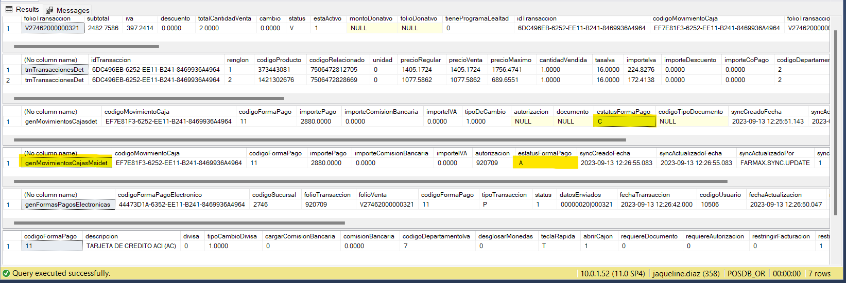
Ficha RCA
Imagen de referencia
Se adjunta la imagen en donde se observa que el atributo estatusFormaPago se encuentra con valor ‘C’ y el estatus final del pago en la tabla genMovimientosCajasMsidet con valor ‘A’.

